Slide 1


GraceTHD-Layers v0.1
Vues SQL et couches QGIS

Slide 2
GraceTHD-Layers
Plan
    Rappels et éléments disponibles
    Les vues
    Les couches : nommage et organisation
    Les couches : propriétés
    Les couches : exemples de rendus
    Formulaires et relations
    Problèmes, précautions, contournements.

Slide 3
GraceTHD-Layers
Rappels et éléments disponibles
  Objectif : Pouvoir consulter sous QGIS les objets du modèle de données GraceTHD.
  Rappel :
    Pour visualiser cartographiquement les objets qui n’ont pas géométrie, il faut créer des vues (requêtes qui produisent des tables virtuelles) qui ramènent la géométrie stockée dans une autre table.
      Ex : pour afficher des points techniques, il faut une vue qui fasse la jointure avec t_noeud pour pouvoir les afficher avec la géométrie (point) correspondante dans t_noeud. Donc du SQL côté PostGIS et Spatialite.
    Les vues sont affichées sous QGIS comme des couches classiques.
    De base des vues ne sont pas éditables.
  Ce qui est mis à disposition :
    .\qgis2.12\qgs\gracethdv2.0_qgis2.12.3_spatialite.qgs : un projet prêt à l'emploi utilisant les jeu de données exemple.
    .\qgis2.12\qlr\gracethd20_spatialite.qlr : le groupe de couches GraceTHD (Spatialite) du projet que vous pouvez glisser dans un autre projet.
    .\qgis2.12\qml\*.qml : les fichiers des styles utilisés. Vous pouvez donc les recharger et les réappliquer dans d'autres projets.
    .\db\gracethd20_spatialite\gracethd_v2.0-demo01-vues.sqlite : le jeu de données en base Spatialite.
    .\db\OSM\frmt_wms_openstreetmap_tms.xml : pour ajouter un fond de plan au projet.
  Ce qui n'est pas encore mis à disposition :
    Spatialite : le script SQL de création des vues sera diffusé avec GraceTHD-MCD.
    Postgis : L’équivalent pointant PostGIS, mais chaque PostGIS a ses propres paramètres de connexion.

Slide 4
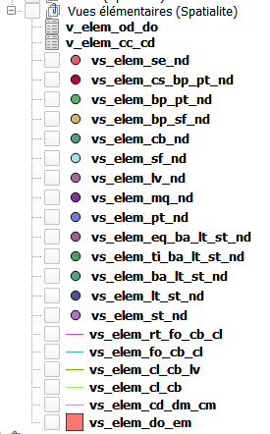
GraceTHD-Layers
Les vues
  Des vues que nous avons appelées "élémentaires".
    Nommage :
      Le préfixe "vs_" signifie vue spatiale et "v_" signifie vue (sans geom).
      "elem_" pour élémentaire.
      Les codes des éléments (types d'objets) intégrés dans la vue.
      Par exemple vs_elem_lt_st_nd : les locaux techniques avec les sites et les noeuds correspondant aux locaux techniques.
    Affichent les données réelles, c'est à dire les codes lorsqu'il s'agit d'attributs associés à des listes, pas les libellés.
      L'affichage des libellés complique l’assimilation et la manipulation des valeurs réelles (confusions sous QGIS car libellés visibles en table mais pas dans les expressions, complique les copier-coller, ...).
      A réserver à des usages de type publication (communication vers des utilisateurs non initiés).
  D’autres types de vues à plus ou moins long terme :
    Des vues objets qui représentent par exemple un type d'objet spécifique (une vue des PTO, une route optique comme un objet unique, etc.).
    Des vues de contrôle, à voir en fonction de ce qui se passera côté outil de contrôle, mais on peut imaginer une certain nombre de vues dédiées à des contrôles fondamentaux (ex : les points techniques sans nœud).
    Des vues éditables, rendre les vues élémentaires éditables pour radicalement simplifier l’appropriation de GraceTHD (roadmap : v2.2) .
    Des vues de publication (avec les libellés) destinées à la communication.

Slide 5
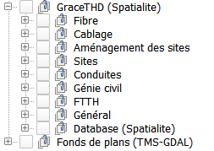
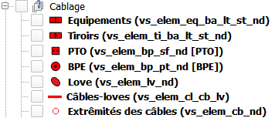
GraceTHD-Layers
Les couches : nommage et organisation
  Un groupe de couches GraceTHD composé des groupes :
    Database : exhaustivité des tables, tables spatiales, listes et vues.
      Pour voir l’intégralité des tables et vues.
      Pour consulter et éditer les données telles que stockées en base.
      Pour pouvoir créer sous QGIS des jointures et des relations avec les autres couches.
      Styles par défaut pour ne pas confondre avec les autres couches.
    Général : les tables et vues qui comportent des informations non liées à une "couche télécom" (organismes, références, nœuds, documentation, zones déploiement et coax).
    FTTH : informations spécifiques au FTTH (Zones arrières, NRO, SRO, SUF).
    Génie civil : cheminements et les points techniques.
    Conduites : conduites et masques.
    Sites : sites techniques, sites d'émission, adresses.
    Aménagement des sites : locaux techniques, baies.
    Câblage : câbles, extrémités de câbles (pour localiser les câbles sans géométrie linéaire), Love, BPE, PTO, Tiroirs, Equipements.
    Fibre : fibres, cassettes, routes optiques (fibres composant les routes).
    Fond de plan OSM (en TMS via GDAL).
  Noms des couches :
    Nom littéral + (nom de la table ou de la vue exploitée).
    Quelques couches ont un filtre décrit entre crochets). Ex : PTO (vs_elem_bp_sf_nd [PTO]).

Slide 6
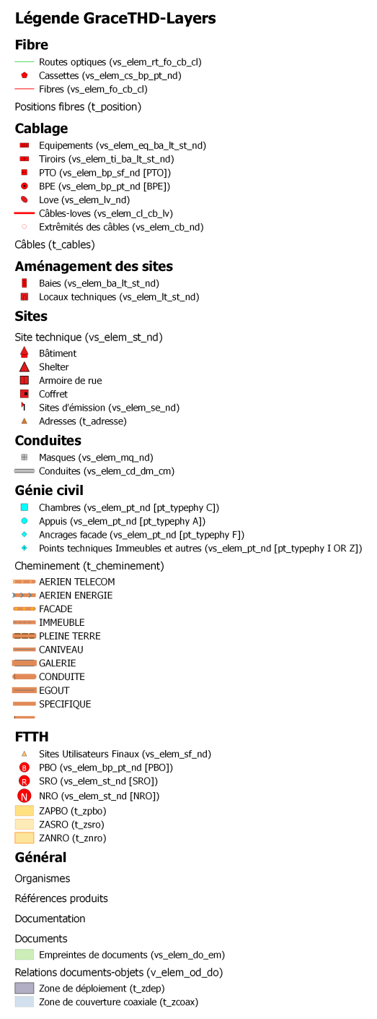
GraceTHD-Layers
Les couches : propriétés
  Styles :
    Répondre aux besoins génériques : Impossible de créer des styles qui conviennent à tous les besoins (techniciens fibre, décideurs, ...).
    Complémentarité : il est possible de distinguer les différentes couches linéaires affichées en même temps.
    Symboles simples (pas de svg, etc.) :
      Ouverture directe des projets sans configuration.
      Pour décliner aisément une symbologie commune sur des plateformes différentes, voire partageable via le standard SLD.
  Affichage par échelle :
    A adapter selon le type et l'étendue d'un réseau.
  Champs :
    Visant pour l'instant la consultation, les outils d'édition sont laissés par défaut en "édition de texte". Il faudra traiter cela de manière cohérente lorsqu'il s'agira de faciliter l'édition (cf. vues éditables planifiées pour l'instant en v2.2 ?).
  Jointures et attributs cachés :
    Les attributs « rowid » sont des attributs automatiques nécessaires à SQLite, « outil d’édition » a été passé sur « Cachée ».
    Cheminements : Pour cm_typ_imp et cm_gest_do afin de proposer des étiquettes plus lisibles pour cheminements.

Slide 7
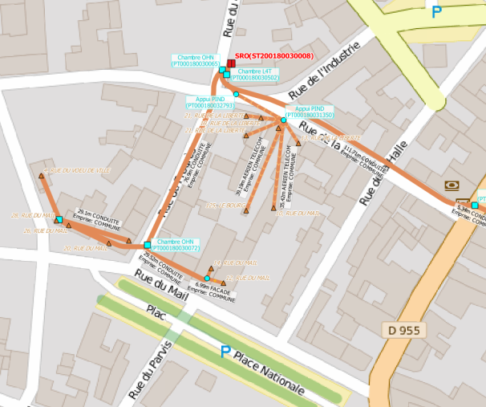
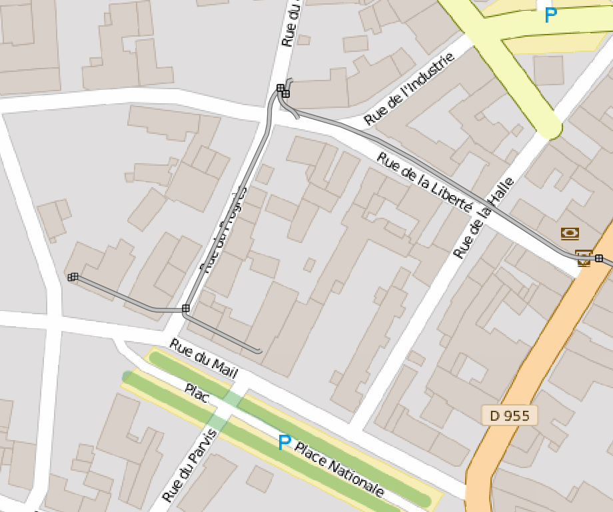
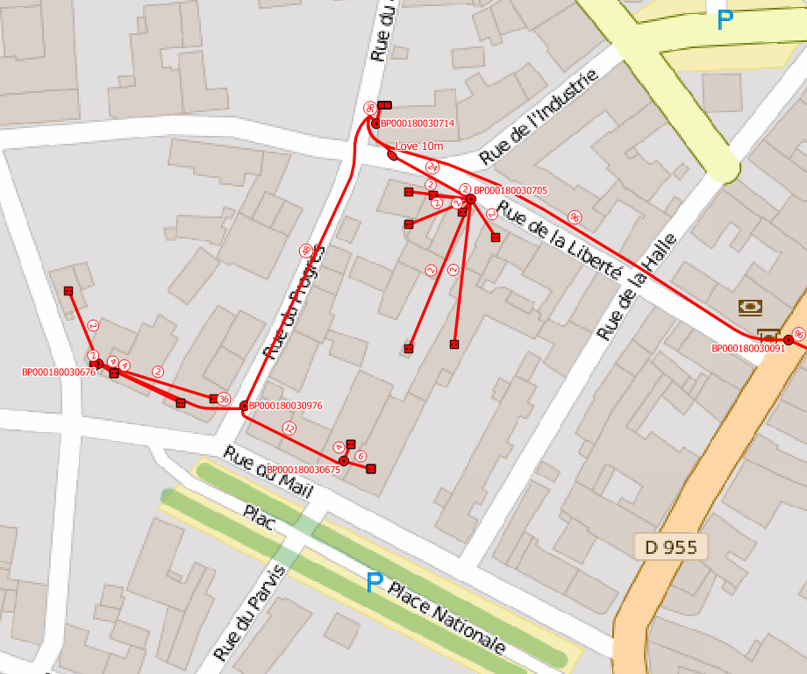
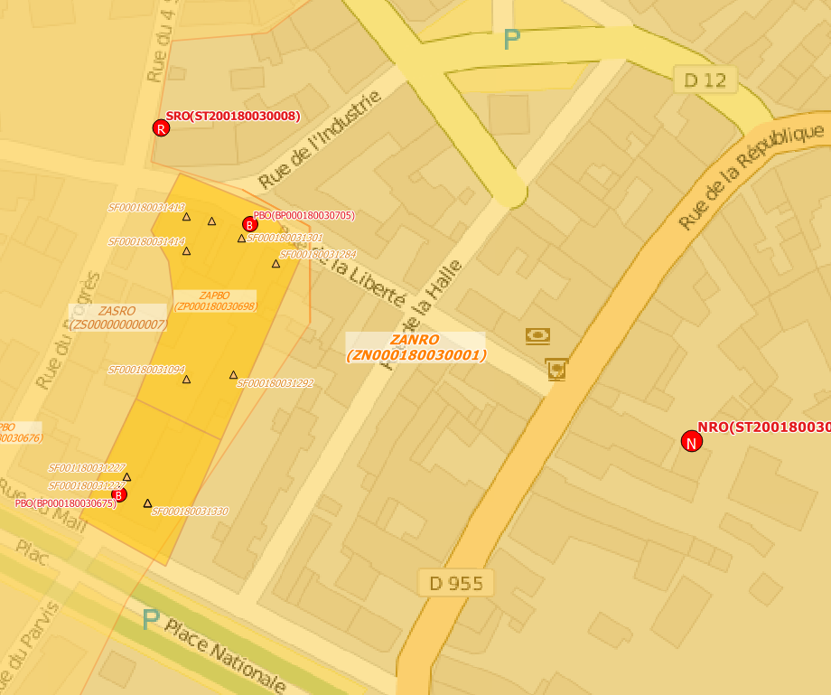
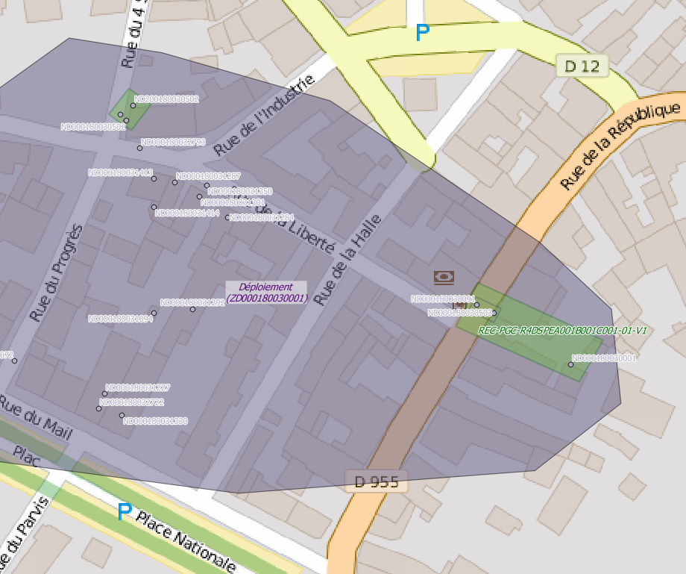
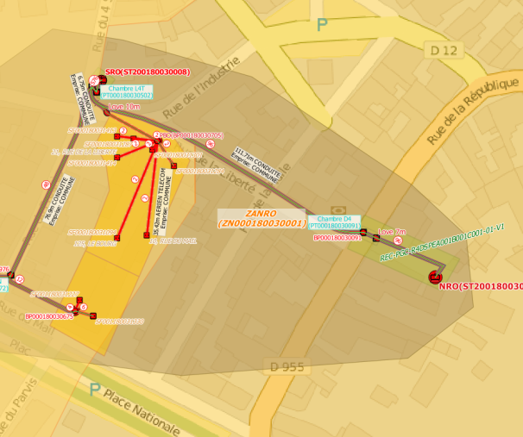
GraceTHD-Layers
Les couches – exemples de rendus
Génie civil
Conduites
Câblage
Données spécifiques FTTH
Documentation, nœuds, zdep
Tout

Slide 8
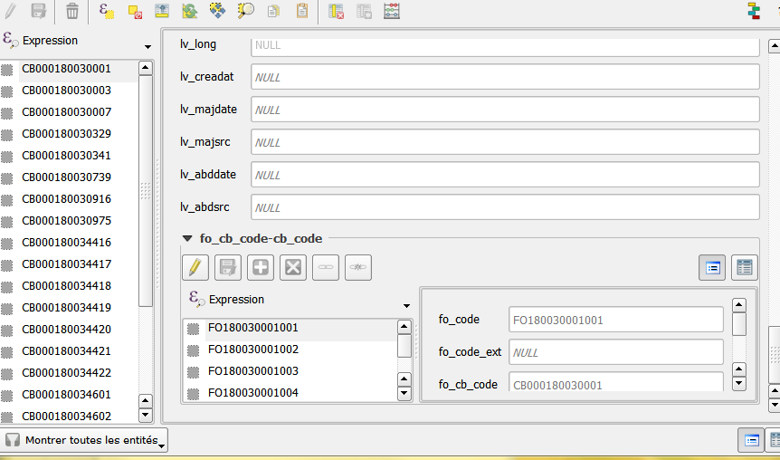
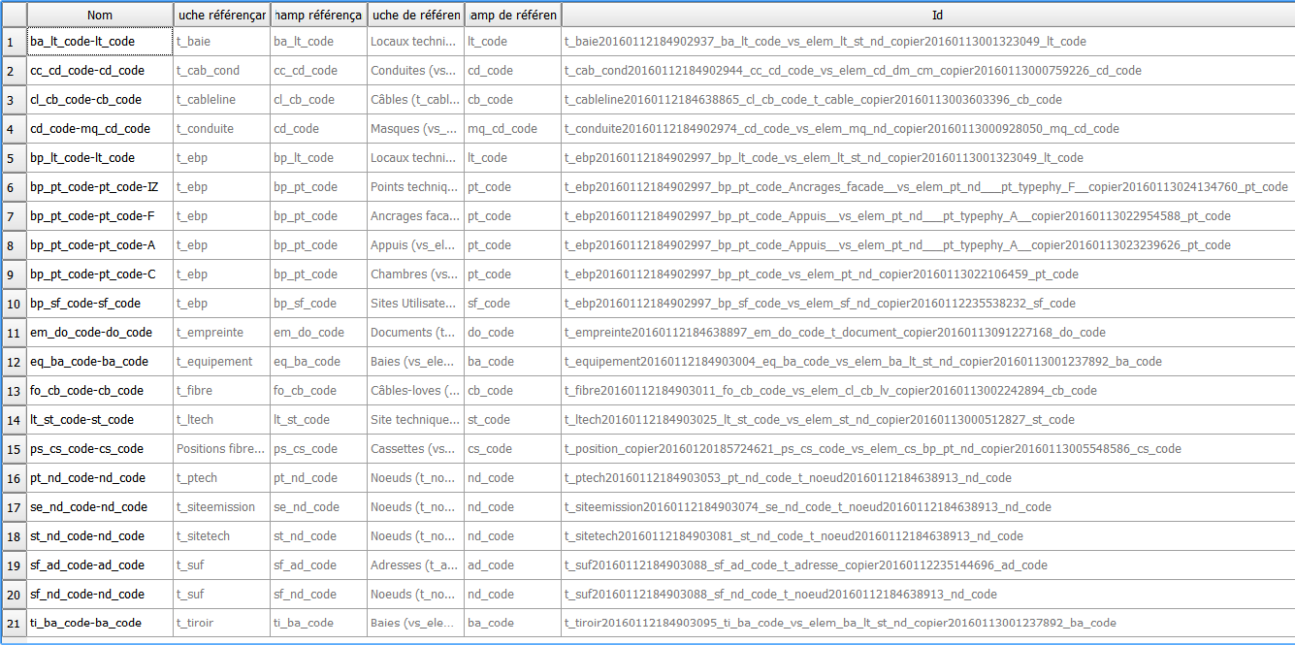
GraceTHD-Layers
Formulaires et relations
  Les formulaires :
    Permettent d’afficher les attributs d’un objet à la fois (contrairement à la table qui affiche tout).
    3 types :
      auto-générés (par défaut),
      glisser-déposer (interne qgis)
      .ui (QTdesigner)
    « Adresses (t_adresse) » et « Sites Utilisateurs Finaux (vs_elem_sf_nd) » sont des exemples de formulaires glisser-déposer.
    Les objets mis en relation sont affichés dans la fenêtre formulaire.
  Relations :
    Relations 1 pour n (ex : voir les fibres d'un câble).
    Ce sont les tables qui sont mises en relation sur les vues (ou des tables), donc les objets mis en relation sont consultables mais également éditables.
    Les relations sont définies au niveau projet, elles ne peuvent être récupérées via le .qlr.

Slide 9
GraceTHD-Layers
Problèmes, précautions, contournements
  QGIS 2.12.3 :
    QGIS 2.8 a plusieurs bugs d'exploitation des vues Spatialite.
      A force de tests, et notamment avec l'aide de Sandro (le principal auteur de Spatialite), la plupart ont été contourné, toutefois il en reste au moins un bloquant.
      Abandon de l'idée de se reposer sur la version à support longue durée (LTR) de QGIS qu'est la 2.8.
    QGIS 2.12.3 semble se comporter beaucoup plus correctement avec les vues Spatialite.
      En attendant de passer sur la prochaine version LTR qui sortira, la 2.12 fera office de transition.
    Bug avec les formulaires (QGIS 2.12.3) :
      Depuis "identifier les résultats – afficher le formulaire de l’entité" sur une vue Spatialite lorsqu’il y a plusieurs fois la même entité, le formulaire ne s’affiche que pour la première entité.
      En attendant que ce bug QGIS soit résolu, les formulaires semblent s'afficher correctement depuis la table d'attributs de la vue concernée (bouton en bas à droite).
  Réutilisation du .qgs et chemins relatifs :
    Ne pas déplacer la base Spatialite par rapport au .qgs et au .qlr, ceux-ci ne trouveront plus la base. Pour cela, sous QGIS enregistrer sous le projet ailleurs, le chemins relatifs seront "recalculés".
    Pour pointer le projet sur une autre base spatialite, le plus rapide est d'ouvrir le .qgs avec votre éditeur de texte préféré (Notepad++ par exemple) et de faire un rechercher-remplacer '../../db/gracethd_spatialite/gracethd_v2.0-demo01-vues.sqlite' par le chemin qui vous convient.
  Spatialite :
    Outre de nombreux tests pour obtenir des requêtes opérationnelles sous QGIS (contrairement à Postgis), la syntaxe Spatialite est nettement plus verbeuses que sous PostGIS. Au-delà de la création, ceci impliquera également une maintenance plus lourde des vues lorsqu'il y aura des évolutions du modèle de données.
    Performances : Pas de gros jeu de données disponible pour tester.

